Slide 1
UZCARD ACADEMY
KREDIT SKORING:
Biznes so'rovidan tayyor datasetgacha
Ma'lumotlar auditi, Target yig'ish, portfel kechikishi diagnostikasi, Point-in-Time fichalar vitrinasi va qaror iqtisodiyoti
18 000
Kredit arizalari
2023-06 dan 2025-04 gacha
17 ta jadval
PostgreSQL bazada
9 tasi tanlandi, 8 tasi filtrlandi
8 367 ta
Yetilgan shartnomalar
DPD 60+ (6 oy): 17.44% Bad
36 ta ustun
Tayyor Feature Store
100% Point-in-Time (Leakage = 0)

Slide 2
1-QADAM. Biznes muammo va masalaning qo'yilishi
1-QADAM
Biznes so'rovi: «Muddati o'tgan qarzlar o'sdi. Mijoz ishonchliligi modeli kerak»
1. Bankning qaysi qarori o'zgaradi?
• Asosiy qaror: kredit arizasini ko'rib chiqish sanasida (decision_date) ma'qullash yoki rad etish (Approve / Reject).
• Eskirgan siyosat (approved_by_old_policy va score_v1) yangi ML-skoring bilan almashtiriladi.
• Qo'shimcha: chegara zonasidagi mijozlar uchun kredit limitini (issued_amount_uzs) yoki foiz stavkasini moslashtirish.
2. Qanday hodisa va qaysi gorizontda bashorat qilinadi?
• Maqsadli hodisa (target = 1 / Bad): dastlabki 6 ta rejaviy to'lov (6 oy) ichida DPD >= 60 kun kechikishga chiqish.
• Nega 6 oy? Minimal kredit muddati 6 oy va barcha DPD 60+ defoltlarning 100% i aynan birinchi 6 to'lovda boshlanadi.
• Nega 60+ kun? DPD 30+ texnik kechikishlarni o'z ichiga oladi, DPD 60+ esa haqiqiy defoltni ushlaydi.
3. Populyatsiya va 4. Qaror paytidagi ma'lumotlar
• Qo'llash populyatsiyasi: barcha kanallardagi (branch, mobile_app, agent) ETB (bank mijozlari) va NTB (yangi mijozlar).
• O'qitish populyatsiyasi: tarixda ma'qullangan va 6 oylik oynasi yopilgan shartnomalar (Selection Bias hisobga olinadi).
• Faqat decision_date gacha mavjud ma'lumotlar: anketa, BKI oxirgi surati (as-of join) va 3-6 oylik karta tarixi.
5. Biznes natijani qaysi mezon asosida qabul qiladi?
• Ranjirlash sifati (DS): Out-of-Time testda ROC-AUC >= 0.75 (Gini >= 0.50), PSI < 0.10, score_v1 ustidan o'sish.
• Biznes mezon: ma'qullash ulushini (~62%) saqlagan holda Bad Rate'ni 22-28% dan <= 12-15% gacha tushirish.
• Iqtisodiy mezon: ikki turdagi xato narxini (8.68 mln vs 2.35 mln so'm) hisobga olib, portfel sof foydasini (NPV) oshirish.

Slide 3
2-QADAM. Ma'lumotlar razvedkasi va Data Leakage auditi
2-QADAM
PostgreSQL academy_db bazasidagi 17 ta scoring_* jadvalidan 9 tasi tanlandi, 6 tasi brakka chiqarildi (yuklanma: 2025-05-31)
Jadval (Manba) | Qatorlar | Kalit | Qaror sanasigacha bormi? | Xulosa / Status
scoring_applications | 18 000 | application_id | Ha (anketa ustunlari) | ISHLATILADI (Asosiy jadval)
scoring_customers | 8 000 | customer_id | Ha (onboarding <= 2022) | ISHLATILADI (ETB mijoz profili)
scoring_bureau_snapshots | 86 161 | client_id, date | Faqat snapshot <= decision | ISHLATILADI (As-Of Join BKI)
scoring_bureau_inquiries | 31 383 | inquiry_id | Faqat inquiry <= decision | ISHLATILADI (BKI so'rovlari)
scoring_card_transactions | 1 044 743 | txn_id | Faqat txn_ts < decision | ISHLATILADI (3-6 oylik oborot)
scoring_cards / disputes | 12 614 / 2 467 | card_id / disp_id | issue / opened < decision | ISHLATILADI (status ustunisiz!)
scoring_contracts / payments | 11 277 / 103 150 | contract / pay_id | Yo'q (kredit berilgach) | FAQAT TARGET VA IQTISOD UCHUN
scoring_applications_full | 11 277 | application_id | YO'Q (dpd_max, calls_cnt) | BRAK: Kelajakdan sizib chiqish!
scoring_bureau_loans | 34 684 | bureau_loan_id | YO'Q (worst_dpd 2025-05 da) | BRAK: Joriy statuslar kelajakdan
scoring_collection_actions | 9 135 | contract_id | YO'Q (defoltdan keyin) | BRAK: 100% Target Leakage
clients_old / payments_backup | 6 000 / 73 421 | client / pay_id | Dublikat va chala bekap | BRAK: 2 145 ta dublikat bor
txn_sample / scoring_temp | 5 000 / 0 | txn_id / id | Kesilgan namuna / bo'sh | BRAK: Texnik axlat
Arizalar va mijozlar tarkibi
• Jami 18 000 ta ariza (11 328 mijoz):
• • Approved: 11 277 ta (62.65%) — barchasida shartnoma bor.
• • Rejected: 6 723 ta (37.35%) — to'lovlar yo'q, lekin anketa va BKI bor.
• Nega hamma mijozda karta yo'q?
• • 8 000 mijoz (10 863 ariza) — ETB (bank mijozlari, kartasi bor).
• • 5 437 mijoz (7 137 ariza, 39.6%) — NTB (ko'chadan kelgan yangi mijoz).
Asosiy topilgan xavflar (Traps)
• 1. applications_full: dpd_max va contract_status_now — tayyor target liki.
• 2. bureau_loans: worst_dpd_ever va status 2025-05-31 holatiga berilgan.
• 3. payments_backup: 2024-12-31 da uzilgan va 2 145 ta dublikati bor.
• 4. cards.status va disputes.status: qaror paytida emas, baza yuklangan sanadagi holatni ko'rsatadi.

Slide 4
3-QADAM. Target yig'ish (DPD 60+ / 6 oy) va chegara holatlari
3-QADAM
Bazada tayyor target yo'q: to'lovlar tarixidan (scoring_payments) DPD hisoblandi va 6 oylik kuzatuv oynasi asoslandi
DPD >= 60
Bad hodisa qoidasi
Dastlabki 6 ta to'lov ichida
100% defolt
1..6 to'lovda chiqadi
12 oy kutish yangi bad qo'shmaydi
8 367 ta
Yetilgan shartnomalar
2023-06 dan 2024-10 gacha
1 459 (17.44%)
Jami Bad shartnomalar
Yetilgan kreditlar ichida
Nega aynan 6 oy gorizont va DPD 60+?
• DPD hisoblash: to'langan bo'lsa max(0, paid_date - due_date), to'lanmagan bo'lsa ('2025-05-31' - due_date). Qisman to'lovlar (partial payment) bazada yo'q (0 ta).
• Minimal kredit muddati — 6 oy (term_months: 6..24 oy). 6 oylik gorizont barcha shartnomalarni teng sharoitda baholaydi.
• Muhim fakt: yetilgan kogortalarda (2023-06..2024-05) butun kredit davrida DPD 60+ ga chiqqan 858 ta shartnomaning barchasi (100%) ilk bor aynan 1–6-to'lovlarda kechikishga chiqqan!
• DPD 30+ da texnik kechikishlar ko'p (20–36%), DPD 60+ esa haqiqiy kredit xavfini (delinq_90plus / written_off) ajratadi.
Qayta ishlangan 3 ta chegara holati (Edge Cases)
• 1. Rad etilgan arizalar (rejected — 6 723 ta): shartnoma va to'lovlar yo'q -> target = NULL (o'qitishga kirmaydi, lekin PSI va Selection Bias tahlilida qatnashadi).
• 2. Kuzatuv oynasi yopilmagan shartnomalar (2024-11..2025-04 — 2 910 ta): 2025-05-31 gacha 6 ta to'lov muddati yetib kelmagan. Ularni 'yaxshi (0)' deb belgilash xato bo'ladi (Right Censoring) -> yetilmagan deb ajratildi.
• 3. To'lov grafigi hali yo'q yangi kreditlar (2025-yil aprel-may — 39 ta): birinchi to'lovi 2025-yil iyunda bo'lgani uchun scoring_payments da qatori yo'q -> LEFT JOIN orqali yo'qotmasdan ushlab qolindi.

Slide 5
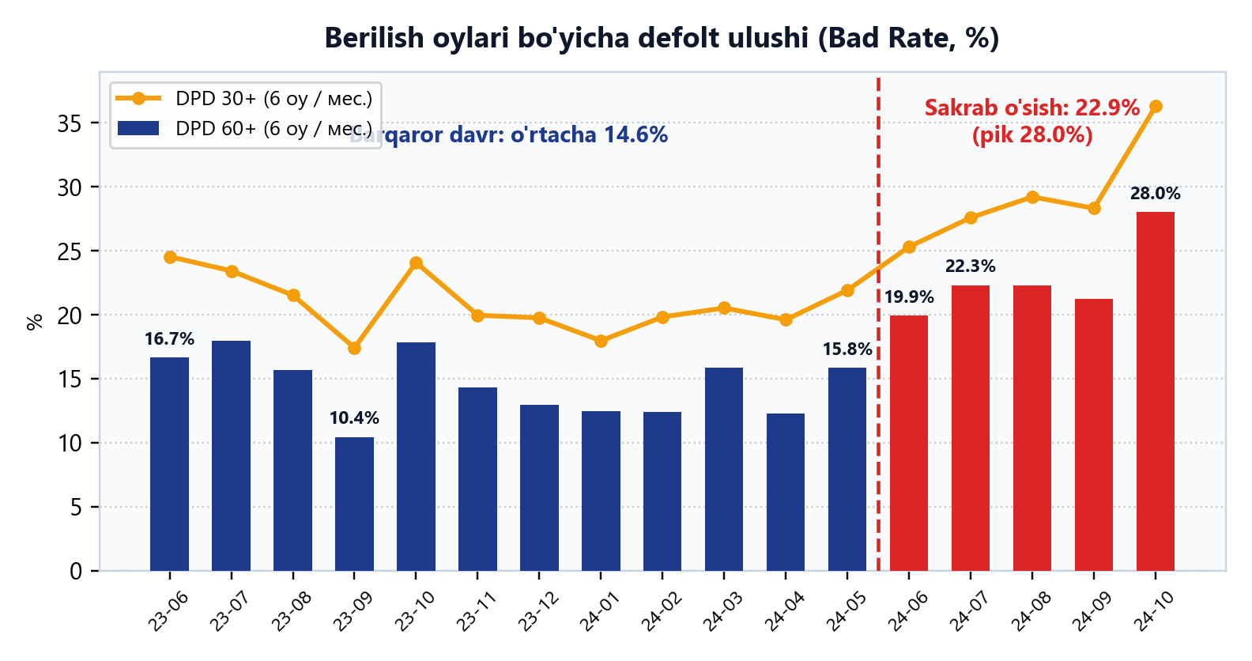
4-QADAM. Muammo tahlili: Kechikish qachon va nega o'sdi?
4-QADAM
2024-yil iyun oyidan boshlab defolt ulushi 14.6% dan 22.9% gacha (oktyabrda 28.0% gacha) keskin sakragan
1. Kechikish o'sishi diagnostikasi
• 2023-06 .. 2024-05 (12 oy): Bad Rate barqaror 14.61% (10.5% - 18.0% oralig'ida).
• 2024-06 dan sakrash: iyunda 19.92%, iyul-avgustda 22.31%, oktyabrda 28.01% (+8.3 foiz punkt o'sish!).
• Asosiy sabab: yangi mijozlar (NTB) ulushi 28.6% dan 33.1% ga oshgan, NTB defolti esa 22.78% dan 32.14% ga sakragan.
2. Selection Bias va 3. Anketa anomaliyalari
• Eski siyosat siljishi: Approved (score_v1 = 719, BKI = 682, daromad = 10.3 mln) vs Rejected (score_v1 = 450, BKI = 521, daromad = 6.0 mln).
• 362 ta ariza eski siyosatga zid ravishda ma'qullangan (score_v1 = 442) — model uchun past ball zonasida oltin namuna.
• Anketa anomaliyasi: employment_months ustunida 1 402 ta NULL (7.79%) va 63 ta 0 qiymat bor.
14.61%
2023-06..2024-05
Sakrashdan oldingi Bad Rate
22.91%
2024-06..2024-10
Sakrashdan keyin (+8.3 p.p.)
1 402 (7.8%)
Stajda NULL
is_emp_missing flagi kerak

Slide 6
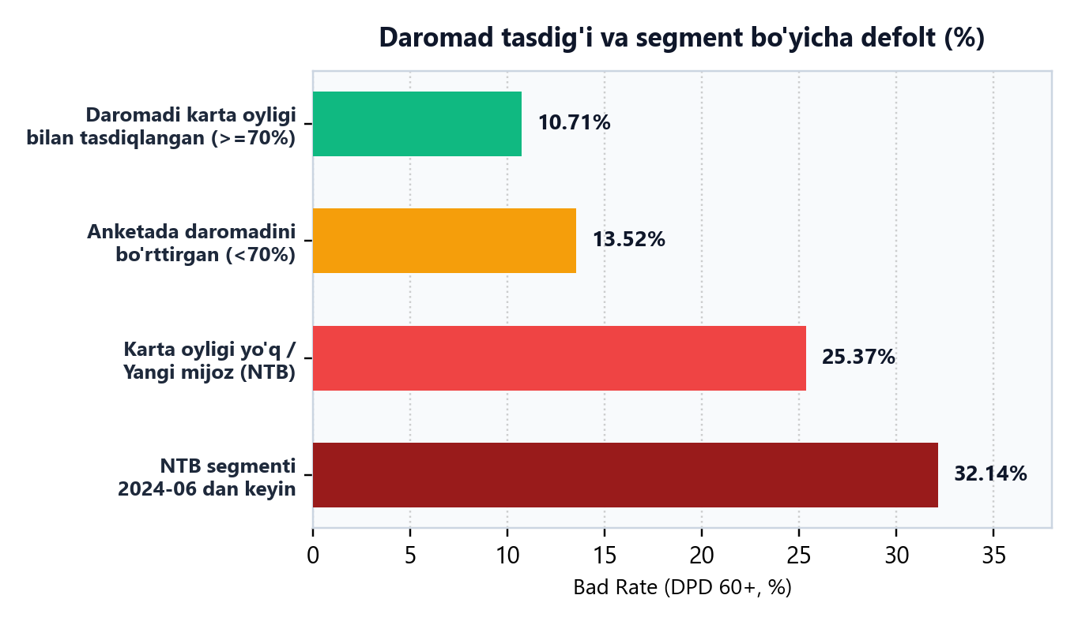
5-QADAM. Point-in-Time fichalar, daromad verifikatsiyasi va tuzoqlar
5-QADAM
Faqat decision_date sanasigacha ma'lum bo'lgan 36 ta ustundan iborat vitrina yig'ildi
Yig'ilgan fichalar guruhlari (qat'iy decision_date gacha)
• 1. Anketa va profil: requested_amount, term, declared_income, employment_months, is_emp_missing, pti_simple_ratio, is_existing_customer, segment, age_years.
• 2. Kredit byurosi (As-Of Join: snapshot_date <= decision_date): bureau_score_asof, existing_debt_asof, active_loans_asof, bureau_inq_90d / 180d_cnt.
• 3. Karta xatti-harakati (3 va 6 oy oldin: txn_ts < decision_date): oborotlar, 3m/6m dinamika, salary_in_avg_m, cash_out_share_6m, decline_rate_6m, disputlar.
Topilgan 5 ta tuzoq ustun (Data Leakage Traps)
• 1. dpd_max va contract_status_now (applications_full): corr = +0.76 — to'g'ridan-to'g'ri target liki!
• 2. collection_calls_cnt (applications_full): corr = +0.75 — defoltdan keyingi kollektor qo'ng'iroqlari.
• 3. bureau_score_latest (applications_full): corr = -0.35 (halol bureau_score_asof da esa -0.17) — defoltdan keyin tushib ketgan BKI balli.
• 4. worst_dpd_ever (bureau_loans): corr = +0.58 — 2025-05-31 holatiga kechikish.
• 5. cards.status va card_disputes.status — kelajakdagi blokirovka va disput yakuni.
Xulosa: Anketadagi daromad oylik bilan tasdiqlanadimi?
• ETB mijozlarning 4 922 tasida kartaga salary_in tushadi (o'rtacha nisbat 0.82).
• Oyligi >=70% tasdiqlanganlarda defolt atigi 10.71%, daromadini bo'rttirganlarda (<70%) 13.52%, kartasiga oylik tushmaydigan NTB mijozlarda esa 25.37% (2.4 barobar ko'p!).

Slide 7
6-QADAM. Out-of-Time tekshiruv sxemasi va ikki xatoning puldagi narxi
6-QADAM
Tasodifiy split emas, vaqt bo'yicha bo'lish va o'rtacha shartnoma (11.66 mln so'm) asosida qaror iqtisodiyoti
Davr (Split) | Sanalar (decision_date) | Jami ariza | Yetilgan kredit | Bad Rate | Vazifasi
1. Train | 2023-06-01 .. 2024-05-31 | 9 347 | 5 917 | 14.62% | Modelni o'qitish + In-Time CV (client_id bo'yicha)
2. Val OOT-1 | 2024-06-01 .. 2024-07-31 | 1 554 | 1 000 | 21.00% | PD kalibrovkasi va optimal cutoff chegarasini tanlash
3. Test OOT-2 | 2024-08-01 .. 2024-10-31 | 2 312 | 1 450 | 24.55% | Yakuniy ko'r-ko'rona Out-of-Time sinov (portfel siljigach)
4. Monitoring | 2024-11-01 .. 2025-04-30 | 4 787 | Yetilmagan | — | PSI (barqarorlik) va erta FPD30 (1-3 to'lov) nazorati
I tur xatosi (FN — Bad mijozni ma'qullash): ~8.68 mln so'm
• O'rtacha shartnoma: summa = 11.66 mln so'm, muddat = 13.55 oy, stavka = 31.03%.
• Haqiqiy pul oqimi bo'yicha: Bad mijoz o'rtacha 13.26 mln so'm oladi, lekin defoltgacha atigi 4.58 mln so'm (~3.5 ta to'lov) qaytaradi.
• Bankning to'g'ridan-to'g'ri tana bo'yicha zarari: 8 682 758 so'm (yoki qaytarilmagan qoldiq bo'yicha 9.09 mln so'm, LGD = 68.5%).
II tur xatosi (FP — Good mijozni rad etish) va Cutoff
• Good mijozni rad etishda bank kredit tanasini yo'qotmaydi, faqat foiz daromadini (marjani) boy beradi: o'rtacha 2 347 415 so'm (sof oqim ~1.41 mln so'm).
• Xulosa: 1 ta Bad mijozni ma'qullash xatosi 1 ta Good mijozni rad etishdan 3.7 – 6.1 barobar qimmat!
• Zararsizlik chegarasi (Breakeven PD Cutoff): PD_cutoff = 2.35 / (8.68 + 2.35) = 21.3% (sof marja bo'yicha ~14.0%). PD > 21% bo'lgan arizalarni standart shartda ma'qullash bankka zarar keltiradi.

